Slide 1
INSTRUMENTAÇÃO
AULA 4

Slide 2
Desempenho estático e dinâmico dos instrumentos
O estudo das características de desempenho de um instrumento de medida e de sistemas de medição em geral é normalmente feito em termos da análise de suas características estáticas e características dinâmicas.
As razões que explicam são:

Slide 3
A) algumas aplicações envolvem a medida de quantidades que permanecem constantes ou que variam apenas muito lentamente (grandezas estáticas ou semi-estáticas, como por exemplo a pressão e a temperatura ambientes).
B) outras aplicações requerem a medida de quantidades que variam rapidamente, sendo portanto necessário examinar-se as relações dinâmicas entre a entrada e a saída do instrumento de medida (por exemplo, a flutuação de velocidade típica da turbulência de um escoamento de fluido).
C) as características estáticas de um instrumento influenciam a qualidade das medidas realizadas em condições dinâmicas, mas o tratamento simultâneo de ambas é inviável matematicamente.

Slide 4
Todas as características de desempenho estático de um instrumento são obtidas através de um procedimento denominado calibração estática. Este termo refere-se a uma situação onde todas as entradas (desejadas, interferentes e modificadoras) são mantidas constantes durante um certo intervalo de tempo, exceto uma.

Slide 5
o procedimento de calibração estática pode ser realizado ASSIM:
1. Identifique e relacione todas as possíveis entradas para um dado instrumento.
2. Decida, com base na aplicação em questão, quais entradas são relevantes.
3. Obtenha os equipamentos que possibilitarão a variação das entradas relevantes em todas as faixas consideradas necessárias.
4. Obtenha as relações entrada-saída variando alternadamente cada entrada considerada relevante e mantendo todas as outras constantes.
5. Realize uma superposição adequada das várias relações entrada-saída de forma a descrever o comportamento global estático do instrumento.

Slide 6
Rastreabilidade do padrão de calibração
possibilidade de verificação da exatidão de um padrão de calibração qualquer relativa aos padrões básicos junto ao INMETRO (Instituto Nacional de Metrologia, Normalização e Qualidade Industrial, no Brasil, ou o National Bureau of Standards, nos EUA). No Brasil, o INMETRO é o órgão central e executivo que tem por competência executar a política de metrologia legal, científica e industrial, de normalização técnica e de conformidade de produtos e processos industriais de acordo com diretrizes estabelecidas por lei.

Slide 7
Natureza dos sinais de entrada e saída
Os sinais podem ser: estáticos, isto é, constantes no tempo, como a DDP de uma pilha, ou dinâmicos, isto é, variáveis no tempo. Neste último caso são subdivididos em: dinâmicos periódicos, isto é, repetem-se periodicamente em regime permanente, como a corrente alternada a 60 Hz, ou dinâmicos a-periódicos, isto é, os nãorepetitivos ou transientes, como um pulso simples, ou um sinal aleatório. Os sinais dinâmicos podem ser, também, estacionários, isto é, seu valor médio temporal não varia com o tempo (em suma, o sinal é estacionário no sentido estrito se as suas propriedades estatísticas são invariáveis por qualquer translação da origem do tempo) ou não-estacionários.

Slide 8
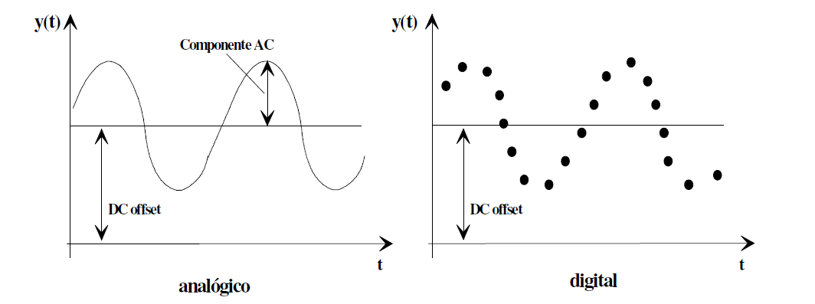

Slide 9
Quais são as particularidades dos sinais digitais frente aos analógicos?
O sinal analógico carrega a informação (a magnitude do sinal) em todo o intervalo de tempo de observação. O sinal digital tem informação sobre o sinal somente no tempo de amostragem.
Assim, se quero manter a integridade do sinal digitalizado, quanto maior a freqüência de amostragem, melhor.

Slide 10
Incerteza e Erro
Nenhuma medida de qualquer grandeza física é exata. A acurácia (ou exatidão) e a precisão (número de algarismos significativos do valor medido) de um certo dado medido estarão sempre limitadas tanto pela sofisticação do equipamento utilizado, pela habilidade do sujeito que realiza a medida, pelos princípios físicos básicos tanto do instrumento de medida, quanto do fenômeno que gerou o experimento e o conhecimento que se tem sobre o valor "verdadeiro" da grandeza física.

Slide 11
O erro nos dados experimentais
Os dados acima devem compor uma seqüência aleatória ou, em outras palavras, o processo de medida deve estar em condições de controle estatístico.

Slide 12
O procedimento normalmente empregado é simplesmente variar o valor verdadeiro em incrementos crescentes e decrescentes, cobrindo-se assim uma determinada faixa de interesse da grandeza em ambos os sentidos. Isto significa que um dado valor verdadeiro é repetido no máximo duas vezes se forem utilizados os mesmos valores nas leituras crescentes e decrescentes.

Slide 13
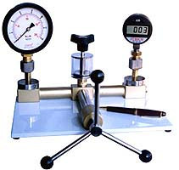
Ex. Manômetro de Bourdon

Slide 14
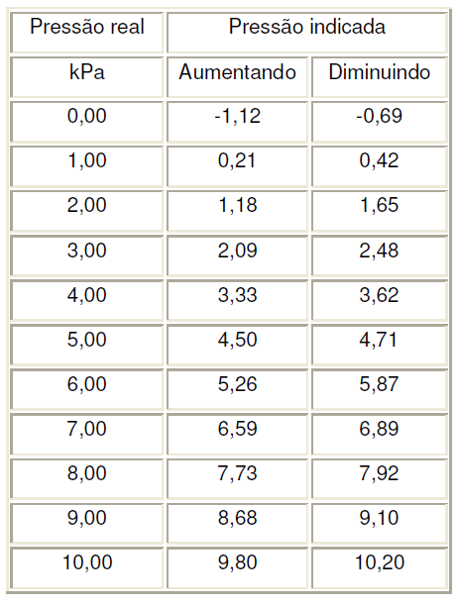

Slide 15
os resultados da calibração, a situação é tal que Po (pressão indicada) é conhecida e gostaríamos de poder afirmar algo a respeito de Pi (pressão verdadeira). Assim, para uma leitura do manômetro de 4,32 kPa sabemos da curva de calibração que o valor verdadeiro é 4,72 ± 0,66 kPa (comentaremos adiante o cálculo do desvio-padrão, por enquanto considere que o desvio padrão para Po é 0,22 kPa. A incerteza para Pi será considerada como 3 vezes seu desvio-padrão, isto é, 0,66 kPa) conforme mostrado

Slide 16
